Slide 1
Transfer Learning

Slide 2
정의
신경망이 이미 작업에 학습되어있는 경우 그 지식 중 일부를 새로운 작업에 사용
예로 Resnet, GoogLeNet으로 훈련된 데이터에 Fine Tuning을 적용하여 학습시키는 것

Slide 3
사용되는 이유 / 상황
한정된 자원과 데이터에서 사용 가능
같은 종류의 input을 가지는 경우
기존 신경망의 낮은 수준 특성이 도움되는 경우
전이되는 기존 문제의 데이터가 많고, 전이 받는 문제의 데이터가 적은 경우

Slide 4
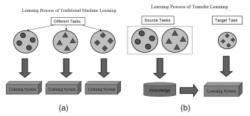
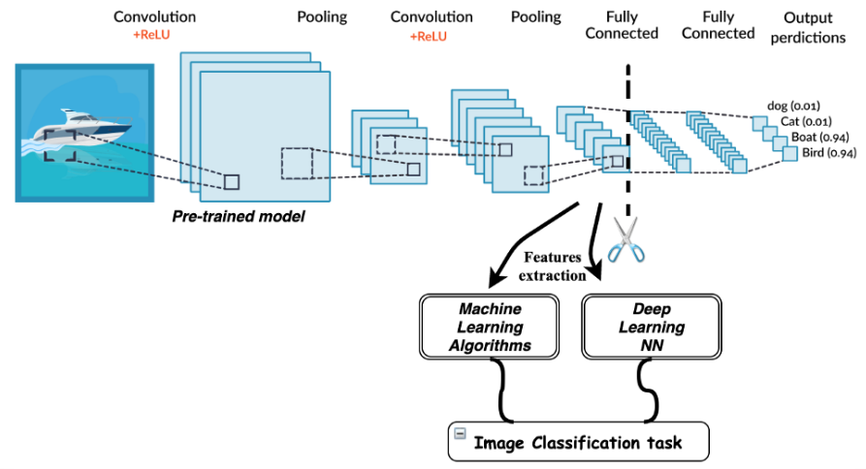
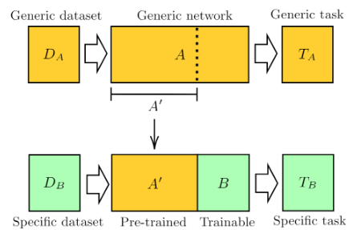
Transfer Learning

Slide 5
Transfer Learning
입력
출력
Freeze

